Slide 1
«Если каждый друг к другу будет терпим, то вместе мы сделаем толерантным наш мир»
Презентацию подготовила воспитатель
Скворцова О. А.

Slide 2
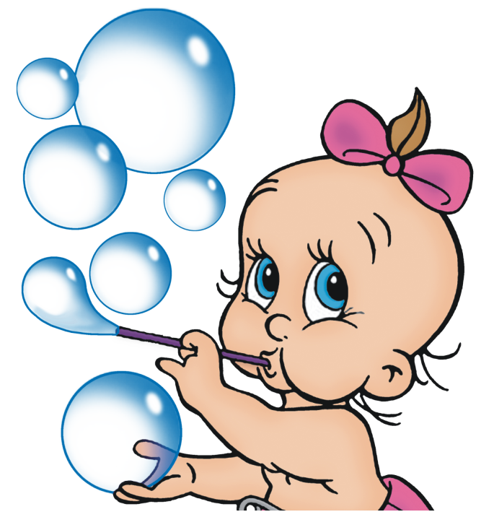
Милосердие
Прощение
Толерантность
Уважение
Принятие
Терпимость

Slide 3
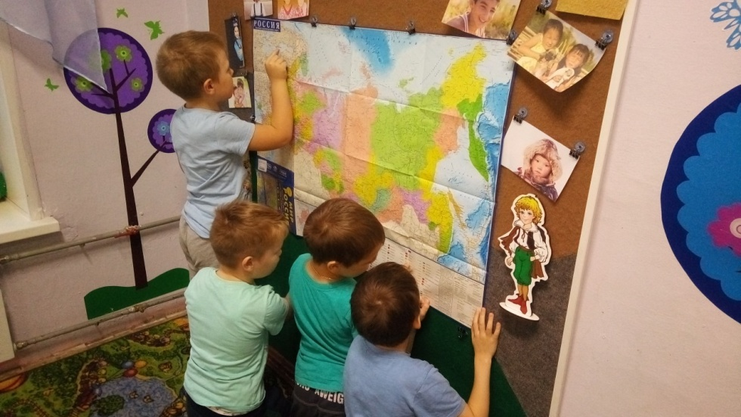
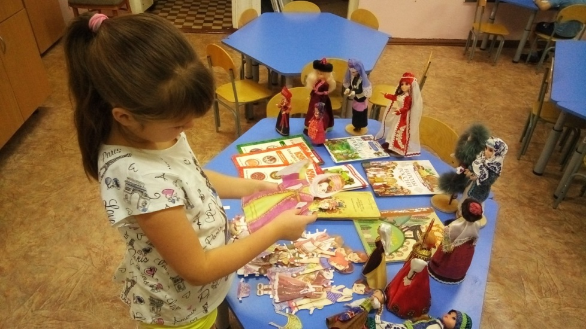
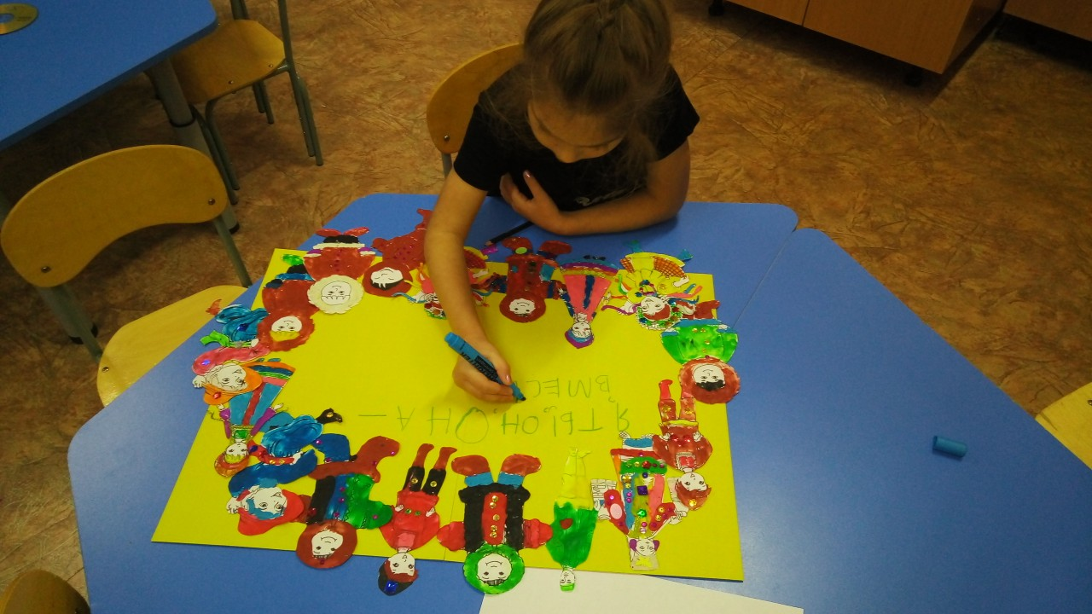
Реализация проекта «Как Малыш Гео по России путешествовал»

Slide 4
Участие во всероссийской акции:

Slide 5
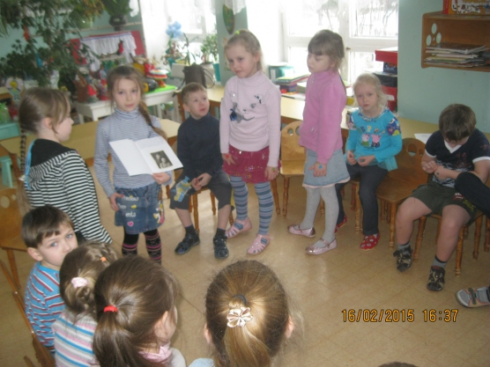
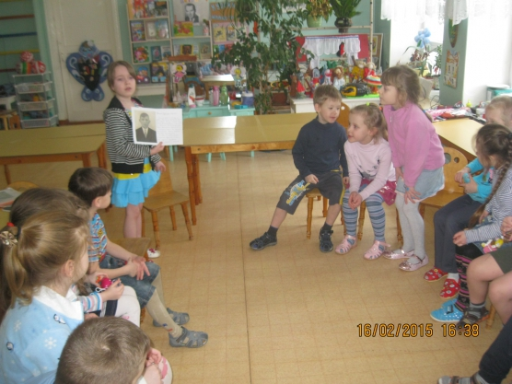
Предстоящая реализация проекта:
«Нам есть кем гордиться. Герой в каждой семье»

Slide 6
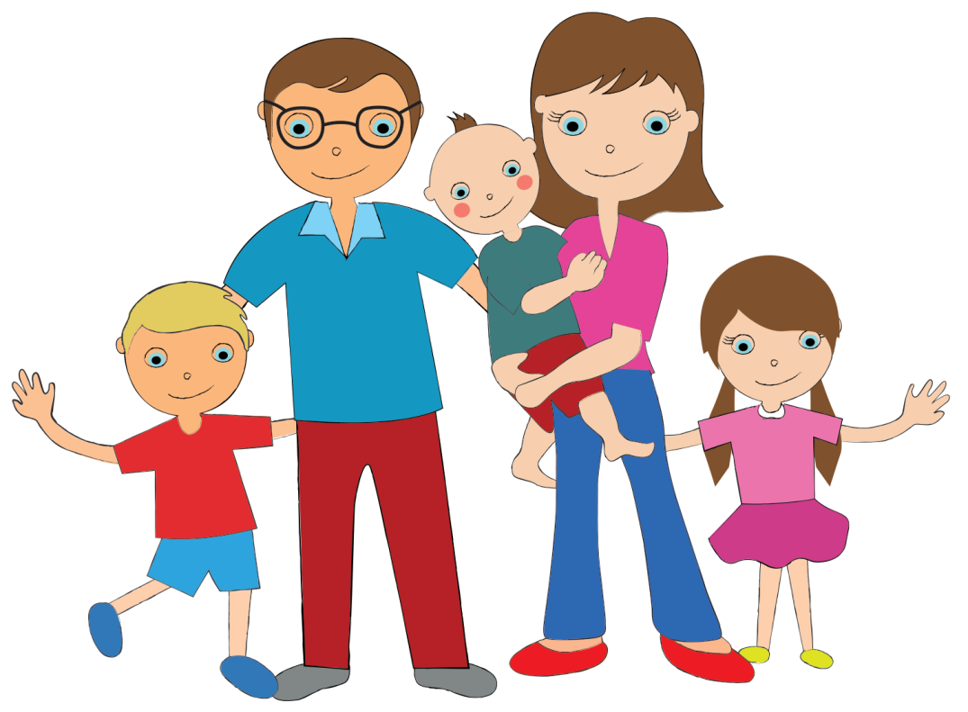
Уважение друг к другу, к окружающим людям,
доброжелательность.
2. Умение прощать и понять.
3.Умение договариваться, умение слушать и слышать.
4. Способность поставить себя на место другого.
5. Умение владеть собой.
6. Умение не обсуждать других.
7. Способность к сопереживанию.

Slide 8
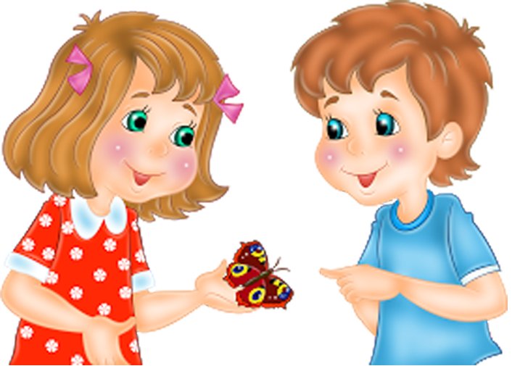
Читайте с детьми художественную литературу
(сказки народом мира и России; «Гадкий утенок»,
«Цветик-семицветик»,
В. Осеева, Е. Пермяк и т.д)
2. Беседуйте, не изолируйте детей от реалий мира.
Но при этом соблюдайте такт и не
нагружайте подробностями.
3. Откажитесь от авторитарного стиля воспитания.
Станьте другом своему ребенку и другом его друзей.
4. Не обсуждайте неудачи одноклассников и их семьи.

Slide 9
